Slide 1

REDES WIRELESS
Prof. Fabio E. Santos

Slide 2
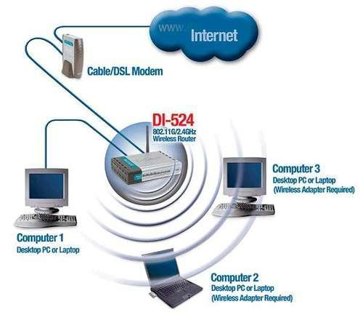
INTRODUÇÃO A REDE WIRELESS
rede de computadores sem a necessidade do uso de cabos por meio de equipamentos que usam radiofrequência (comunicação via ondas de rádio).

Slide 3

REDES WIRELESS
Wireless (wire=fio, less=sem) significa um sistema de antenas interligadas entre si, que transmitem informações via ondas de rádio.
Wi-Fi (pronúncia /waifai/) é uma marca registrada da Wi-Fi Alliance, que é utilizada por produtos certificados que pertencem à classe de dispositivos de rede local sem fios (WLAN) baseados no padrão IEEE 802.11.

Slide 4
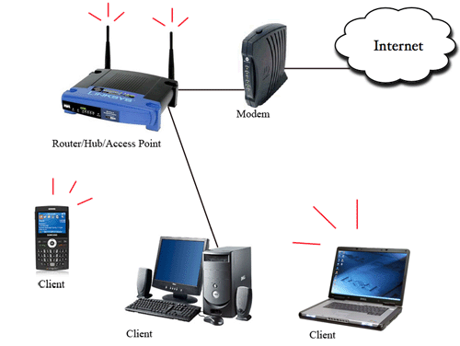
WLAN
Wireless LAN ou WLAN (Wireless Local Área Network) é uma rede local que usa ondas de rádio para fazer uma conexão com a Internet ou entre uma rede através de um roteador wireless.

Slide 5
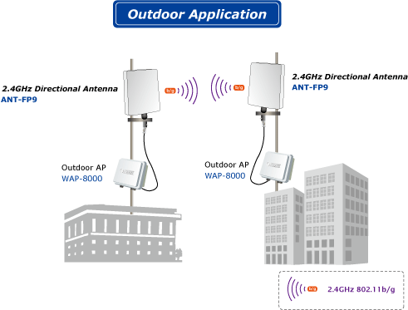
ESQUEMA DE FUNCIONAMENTO LONGA DISTANCIA

Slide 6
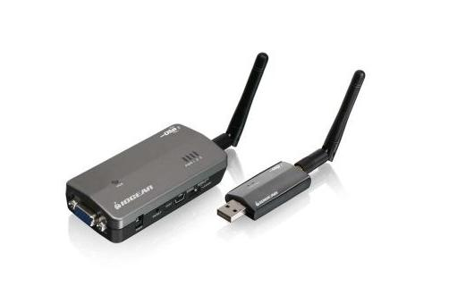
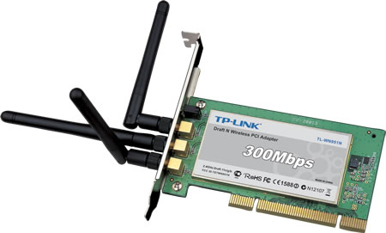
ADAPTADOR E PLACA DE REDE WIRELESS

Slide 7
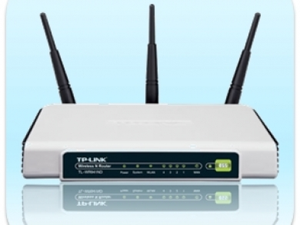
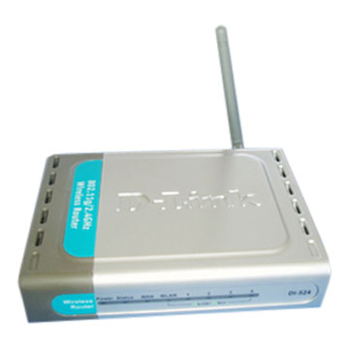
ROTEADORES

Slide 8
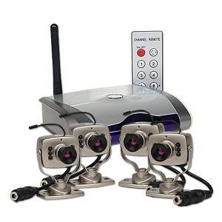
CÂMERAS

Slide 9
IEEE
Instituto de Engenheiros Eletricistas e Eletrônicos ou IEEE é uma organização profissional de engenheiros eletrônicos sem fins lucrativos, fundada nos Estados Unidos que define os protocolos padrões utlizados nas comunicaçao de rede sem fio.
IEEE 802.11 Criado em 1994, foi o padrão original e oferecia taxas de transmissão de 2 MPs. Caiu em desuso com o surgimento de novos padrões.

Slide 10
PADRÕES WIRELESS 802.11 A
IEEE 802.11A
Taxas de transmissão de 54MBPS.
Alcance menor do que a 802.11b e Opera em 5GHZ
Alcance de até 60 e 100 metros.

Slide 11
PADRÕES WIRELESS 802.11 B
IEEE 802.11B
Taxas de transmissão de 11MBPS.
Largamente utilizada hoje em dia e Opera em 2.4GHz
Alcance de até 100 e 300 metros.

Slide 12
PADRÕES WIRELESS 802.11 G
IEEE 802.11G
Taxas de transmissão de 54MBPS.
Podendo chegar a alguns casos a 108MBPS.
Operando em 2.4GHz.
Alcance de até 100 e 300 metros

Slide 13
PADRÕES WIRELESS 802.11 N
IEEE 802.11N
Taxas de transmissão de 65 Mbps a 600 Mbps.
Método de transmissão: MIMO-OFDM
Faixa de freqüência: 2,4 GHz e/ou 5 GHz.
Alcance estimado em 400 metros.

Slide 14
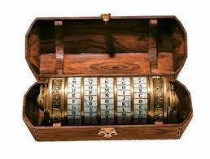
CRIPTOGRAFIA
Criptografia (Do Grego kryptós, "escondido", e gráphein, "escrita")
É o estudo dos princípios e técnicas pelas quais a informação pode ser transformada da sua forma original para outra ilegível, de forma que possa ser conhecida apenas por seu destinatário (detentor da "chave secreta".

Slide 15
PROTOCOLOS DE CRIPTOGRAFIA
WEP (Wired Equivalent Privacy) primeiro protocolo de segurança.
WEP2 ou WPA (Wi-Fi Protected Access) foi lançado em 2003 e apenas um grande upgrade no WEP.

Slide 16
PROTOCOLOS DE CRIPTOGRAFIA
WPA2 utiliza a criptografia AES (Advanced Encryption Standard) mais segura que a TKIP, mas exige mais processamento.
WPA-PSK é uma criptografia forte em que as chaves de criptografia (TKIP) e freqüentemente mudada.

Slide 17
INTERFERÊNCIAS WIRELESS
Paredes – alvenaria, concreto.
Aparelhos eletrônicos – Telefones sem-fio.
Vidros e alumínio.
Antenas - área saturada por antenas de transmissão.

Slide 18
TRANSMISSÃO
Mw (Megawats ) Cada 100 Mw equivale a 100 metros em transmissão direta . Sempre levando em conta as barreiras

Slide 19
TRANSMISSÃO
Dbi (Decibéis )
Conversões em diferentes velocidades
1 - Em um dispositivo de baixa velocidade, 24 dBi são 26,2 km, 14 dBi são 19 km, 12 dBi são 17,3 km, 10 dBi são 15,8 km e 7 dBi são 14,1 km.
2 - Em um dispositivo de velocidade padrão: 24d dBi são 24,5 km, 14 dBi são 16,9 km, 12 dBi são 15,4 km, 10 dBi são 14,1 km e 7 dBi são 12 km.
3 - Em um dispositivo de média velocidade: 24 dBi são 21,8 km, 14 dBi são 14,4 km, 12 dBi são 13,1 km, 10dBi são 12 km e 7 dBi são 10,2 km.
4 - Em um dispositivo de alta velocidade: 24 dBi são 19,4 km, 14 dBi são 12,8 km, 12 dBi são 11,2 km, 10 dBi são 10,2 km e 7 dBi são 8,7 km.

Slide 20
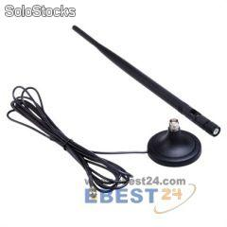
HARDWARES DE TRANSMISSÃO
ANTENA INTERNA 5 MW

Slide 21
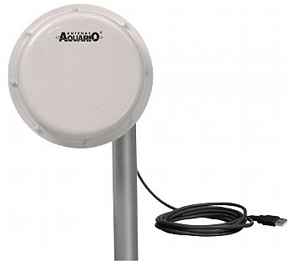
HARDWARES DE TRANSMISSÃO
ANTENA EXTERNA 5 Dbi

Slide 22
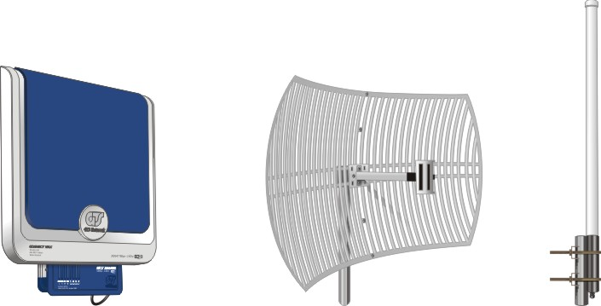
HARDWARES DE TRANSMISSÃO
KIT ANTENA EXTERNA E REPLICADORA 24 Dbi

Slide 23
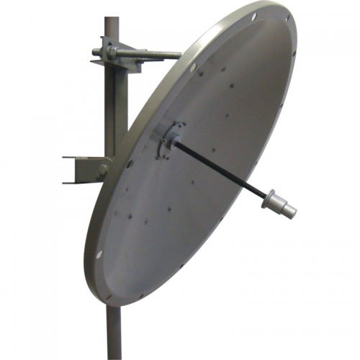
HARDWARES DE TRANSMISSÃO
ANTENA EXTERNA 29 Dbi

